Slide 1
Pohybová soustava člověka
Především: Kosti a svaly
Dále: Klouby, chrupavky, šlachy
Alternativní dělení: Pohybová soustava jsou svaly, opěrná soustava jsou kosti

Slide 2
Kostra, kosti
Kostra = souhrn kostí
Tvrdá, mineralizovaná struktura sloužící jako ochrana vnitřních orgánů a opora těla
Lidská kostra má podle současného členění 206 – 207 kostí
Lidská kostra tvoří přibližně 14% (sedminu) hmotnosti lidského těla
Má své vlastní cévy a nervy
Počet kostí se během vývoje mění
Novorozenec má 270 kostí, toto číslo poté ještě roste, později v důsledku srůstů rychle klesá

Slide 3
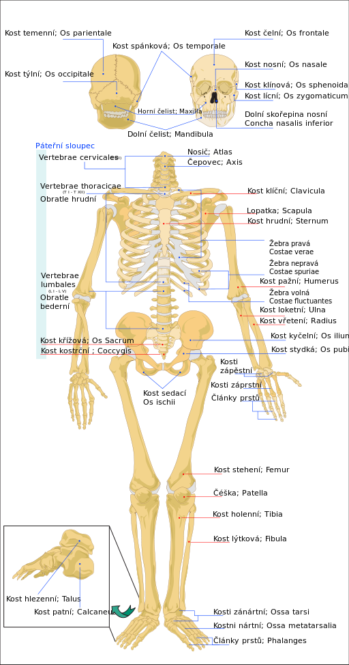
Kostra, kosti

Slide 4
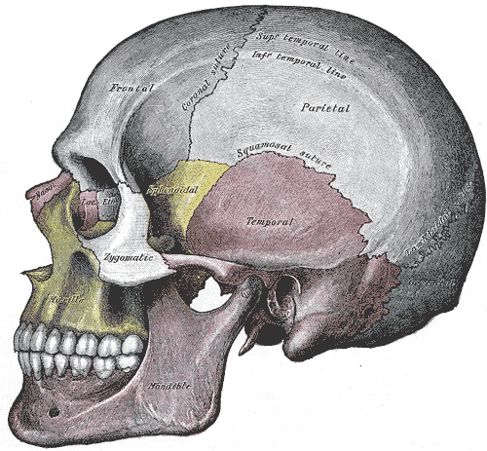
Lebka (cranium)

Slide 5
Lebka (cranium)
Část lidské kostry, která je složena z většího množství spojených kostí
Novorozenec má 22 lebečních kostí
Je pohyblivě napojena na páteř
Mozková část lebky: Vytváří pouzdro pro mozek
Obličejová tvář lebky: Obklopuje část zažívacího a trávicího ústrojí

Slide 6
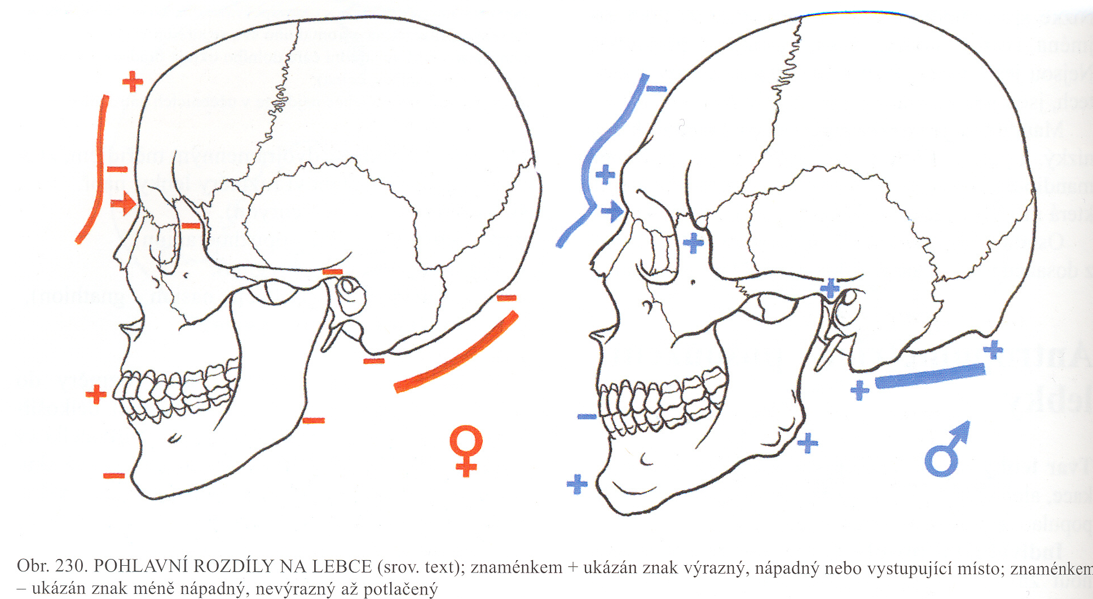
Pohlavní rozdíly na lebce

Slide 7
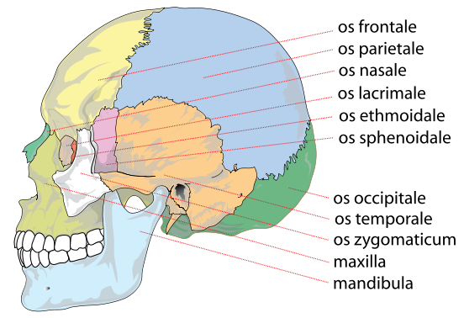
Týlní kost (1) (os occipitale)
Na obrázku zeleně
Významná část spodiny lebeční
Nachází se v ní velký týlní otvor, který spojuje lebku s páteřním kanálem

Slide 8
Kosti temenní (2) (os parietale)
Na obrázku světle modrá
Párová kost tvaru čtyřhranné misky

Slide 9
Kosti spánkové (2) (os temporale)
Na obrázku oranžově
Párová kost s mnoha výběžky, je do ní složena část ušního ústrojí

Slide 10
Kost čelní (1) (os frontale)
Na obrázku žlutě
Kostěný podklad čela, strop obou očnic
Je v ní otvor pro dýchání (sinus frontalis) – odtud sinusitida – rozšířený zánět dýchacích dutin

Slide 11
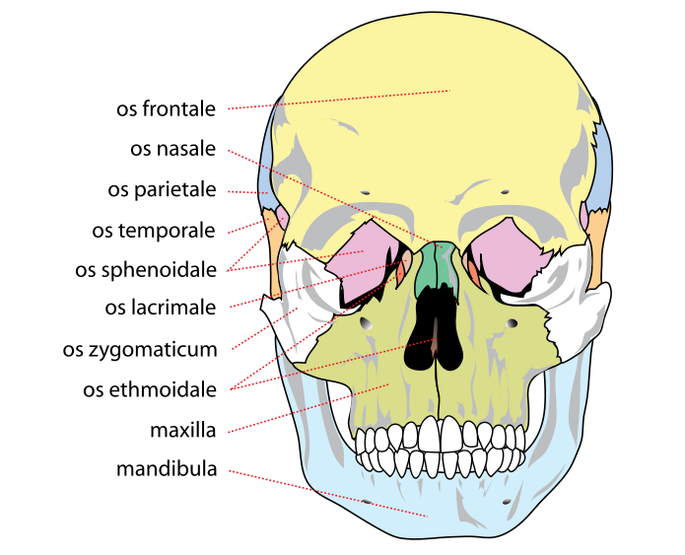
Kosti horní čelisti (2) (maxila)
Na obrázku zelenkavě

Slide 12
Dolní čelist (1) (mandibula)
Na obrázku bleděmodře

Slide 13
Další lebeční kosti
Nepárové: klínová (os sphenoidale), čichová (os ethmoidale), dolní čelist (mandibulla), radličná (vomer), jazylka (os hyoideum)
Párové: horní čelist (maxilla), lícní (os zygomaticum), nosní (os nasale), slzní (os lacrimale), patrové (os palatinum)

Slide 14
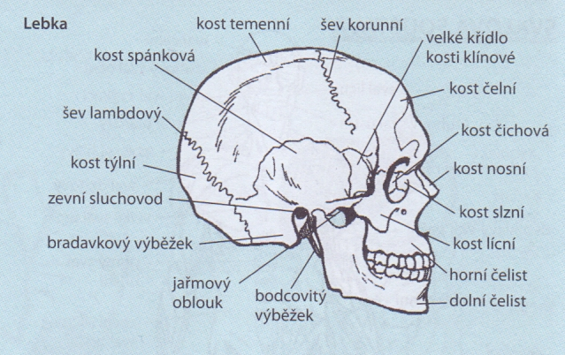
Lebka s českými popisky
Lebka – části

Slide 15
Páteř (columna vertebralis)
Ohebný řetězec 33 (24 + 9) obratlů, přesněji 32 – 34
Obratel = ,,páteřní kost´´, kterou prochází mícha, zároveň je významnou oporou těla
Vzorec: 7 + 12 + 5 (+ 5 + 4)
7 krčních obratlů
12 hrudních obratlů
5 bederních obratlů
Kost křížová (srůst 5 křížových obratlů)
Kostrč (srůst 4 obratlů) – přesněji 3 – 5

Slide 16
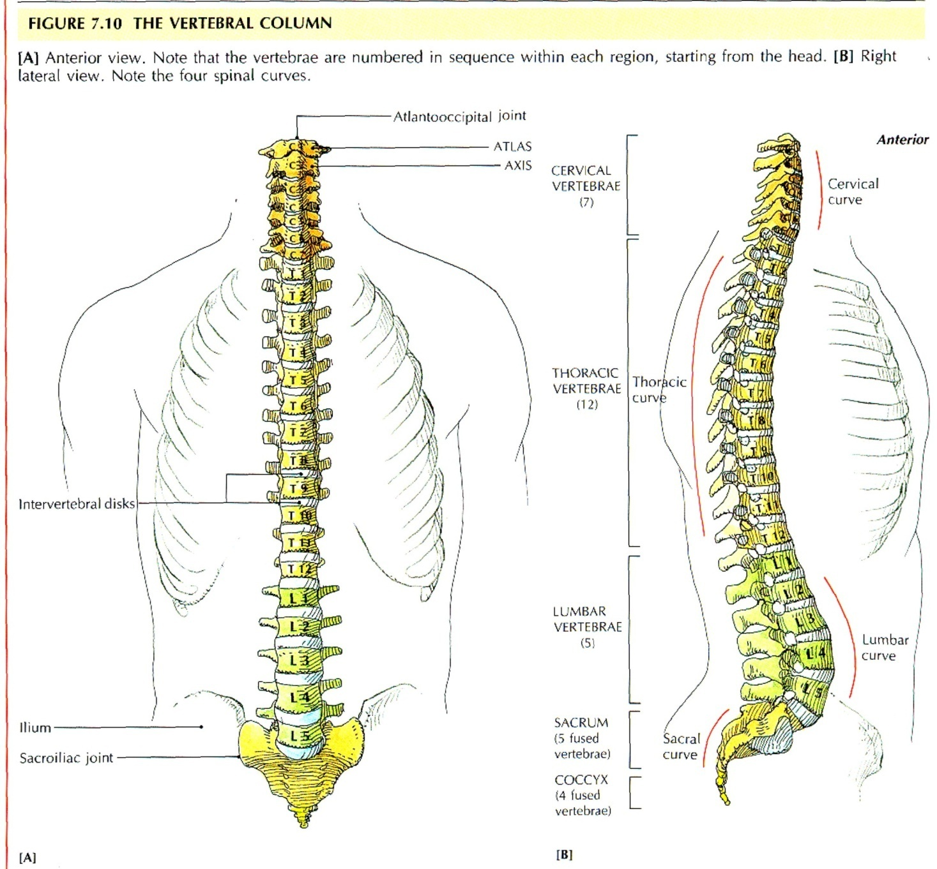
Páteř

Slide 17
Páteř – značky obratlů, prohnutí

Slide 18
Krční obratle (vertebrae cervicales) (7)
Označení krčních obratlů C₁ – C₇
1. obratel (C₁): Nosič (atlas)
2. obratel (C₂): Čepovec (axis)
První 2 obratle zajišťují pohyb hlavy

Slide 19
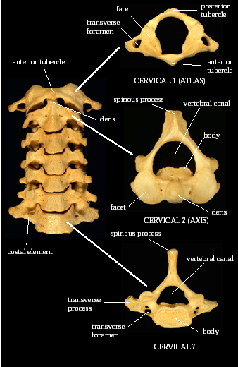
Krční obratle (7)

Slide 20
Hrudní obratle (vertebrae thoracicae) (12)
Označení hrudních obratlů Th₁ – Th₁₂
Na hrudní obratle jsou napojena žebra, tím je vytvořen hrudní koš, obsahující plíce a srdce

Slide 21
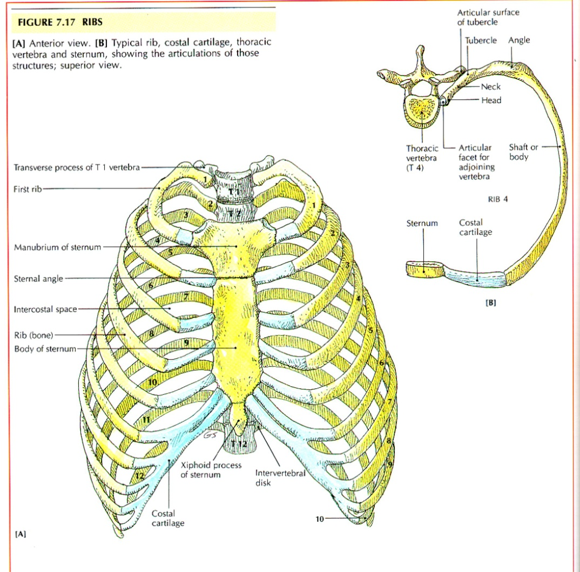
Hrudník (thorax)
Hrudní koš se skládá ze 12 žeber napojených na hrudní obratle

Slide 22
Bederní obratle (vertebrae lumbales) (5)
Označení bederních obratlů L₁ – L₅

Slide 23
Křížové obratle (vertebrae sacrales) (5)
Označení bederních obratlů S₁ – S₅
Srůstají do křížové kosti

Slide 24
Kostrční obratle (vertebrae coccygeae) (3-5)
Jejich počet kolísá od 3 do 5
Označení kostrčních obratlů Co₁ – Co₃₋₅
Kostrč je rudimentem (zbytkem) zvířecího ocasu

Slide 25
Video k učivu
Kosterní soustava (6 minut)
https://www.youtube.com/watch?v=UrrfLL5s560
Kostra člověka (4 minuty)
https://www.youtube.com/watch?v=QvI2ahdwORw
Vědecké kladivo: Jak rostou svaly (2 minuty)
https://www.youtube.com/watch?v=zkuiecgafzw&list=PLwiUDAQotUBMSvEnobL4gQK_cSPU44xaD
Fyziologie sportu: Svaly (4 minuty)
https://www.youtube.com/watch?v=s9eqg3r8YEc

Slide 26
Použité zdroje
Corinne Stockleyová: Ilustrovaná encyklopedie biologie, Fragment 2000
Biologie v kostce, Fragment, Praha 2008
Evžen Ehler: Biologie člověka a zdravověda (prezentace pro PedF UK)
http://cs.wikipedia.org
http://en.wikipedia.org

